Slide 1
Архипова Снежана Сергеевна
03.03.2000
9 класс
МАОУ «Лицей»
и
Детская Художественная Школа(ДХШ)
Г. Лесной, Свердловская область

Slide 2
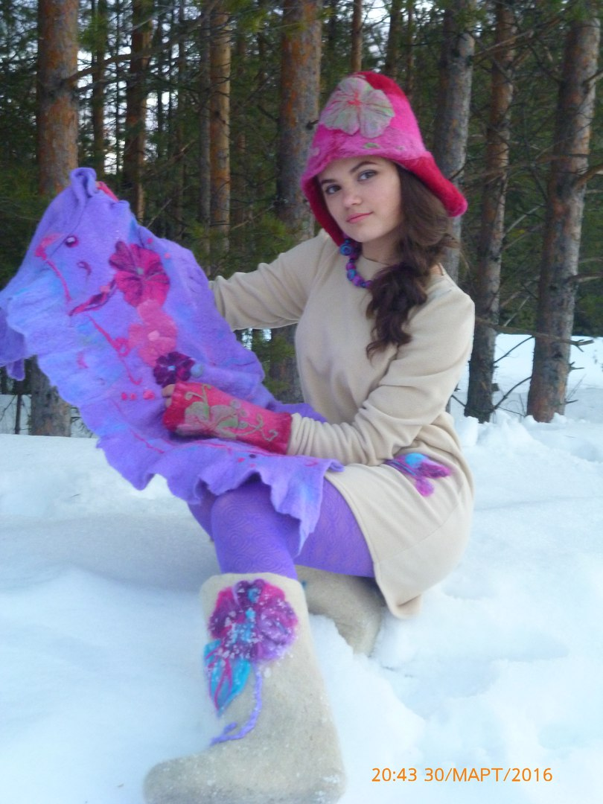
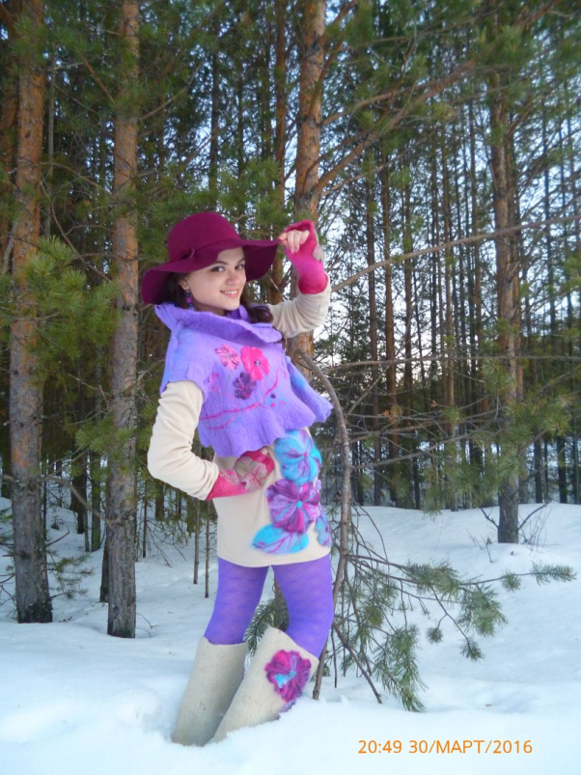
Фестиваль-конкурс детского творчества «Арт-Олимп Росатома» г.Новоуральск
Подав заявку на направление дизайн костюма и аксессуаров , в конкурсе «Арт-Олимп Росатома», мне удалось войти в двадцатку победителей(я была безумно рада, узнав это!). На заочном этапе вниманию жюри я предложила свой костюм, который я назвала «Французский шарм в русском лесу»(Такое название мы с подругой придумали, когда рассматривали фотографии, которые мне помогла сделать моя любимая мамочка, наверное именно поэтому они получились достаточно тёплыми и душевными, несмотря на мороз, в который мы снимали).

Slide 3
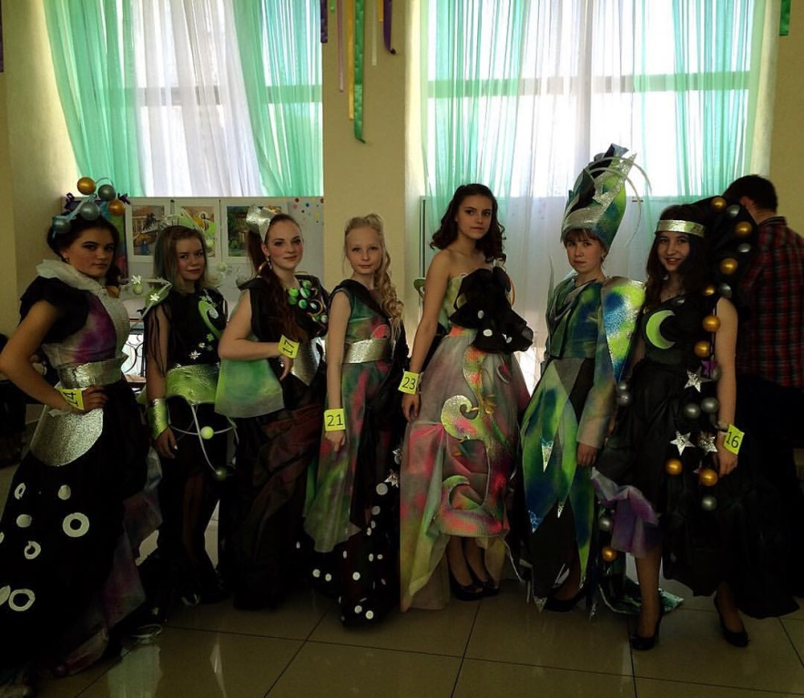
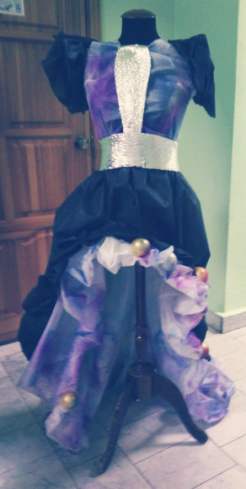
Фестиваль-конкурс детского творчества «Арт-Олимп Росатома» г.Новоуральск
В самом Новоуральске я была в восторге от насыщенности программы, в первый день мне было достаточно сложно(особенно выступить на сцене, я безумно волновалась), но постепенно мы вошли в этот ритм жизни и старались работать изо всех сил, которые у нас только были. Я думаю, у нас с девочками получилась достаточно интересная коллекция на тему «Космос», она даже светилась в темноте! Вообще на таком конкурсе я была впервые, но мне очень понравилось, эти необычные условия, быстрого шитья костюма, выступление перед публикой, новые знакомства из разных городов, интересные мастер классы – это, действительно, очень круто! Я бы хотела поучаствовать в подобных конкурсах ещё!!!

Slide 4
Фестиваль-конкурс детского творчества «Арт-Олимп Росатома» г.Новоуральск
В результате я стала призёром первой степени в направлении дизайн костюма и аксессуаров! Я была приятно удивлена, ведь первое место в таком конкурсе у меня впервые.

Slide 5
Мои достижения
Я стараюсь учиться в школе на отлично, за 9 лет в годовых оценка у меня не было четвёрок. В прошлом году я закончила Детскую Художественную Школу в аттестате у меня по всем предметам 5. Стараюсь участвовать в различных олимпиадах и конкурсах, у меня есть достаточно хорошие результате по ним.
2013-2014 год
1.Традиционный общешкольный конкурс по композиции в ДХШ(диплом 3 степени в номинации графика)
2.Международная олимпиада по основным наукам (УРФО) (66 баллов из 100 по математике)
2014-2015 год
3.Международная олимпиада по основным наукам (УРФО) (3 место по русскому языку)
4.Традиционный общешкольный конкурс по композиции в ДХШ (диплом 1-ой степени в номинации «Дерево-образ» )
2015-2016 год
5.Всероссийская олимпиада по искусству (Муниципальный этап диплом второй степени)
6.Всероссийская олимпиада по литературе (Муниципальный этап диплом второй степени(отрыв от первой степени в один бал))
7.Фестиваль-конкурс детского творчества «Арт-Олимп Росатома» (Диплом 1-ой степени в номинации «Дизайн костюма и аксессуаров»)

Slide 6
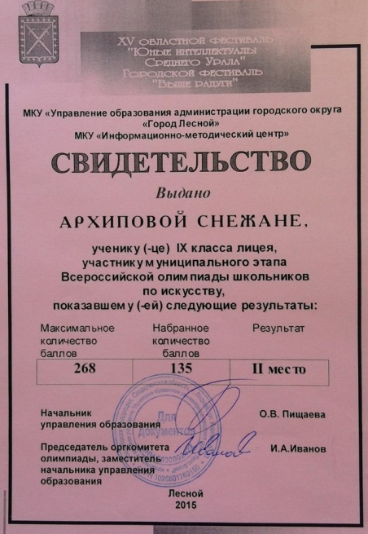
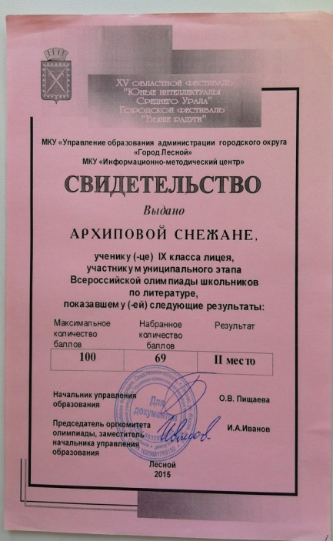
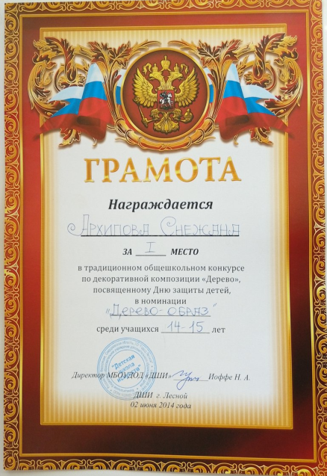
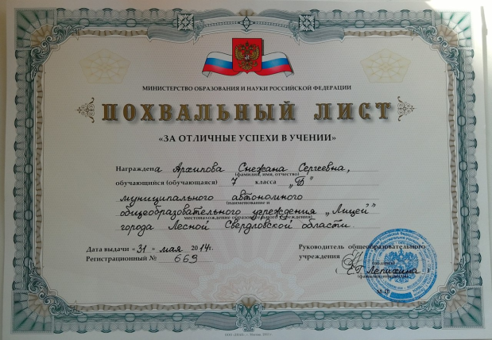
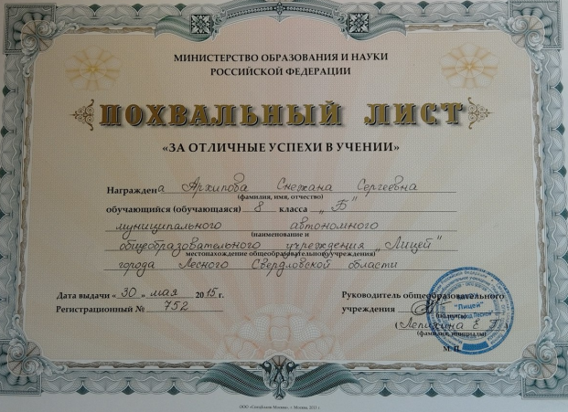
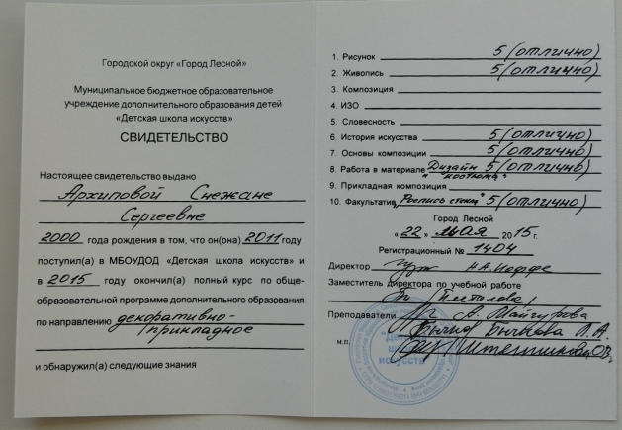
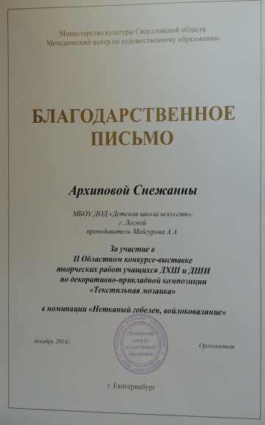
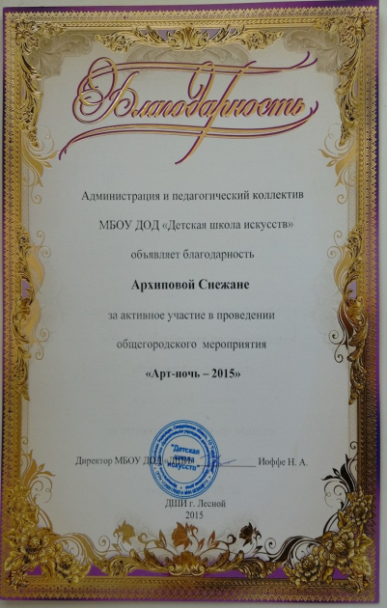
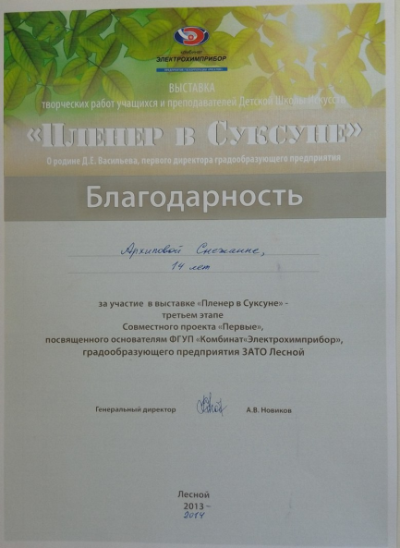
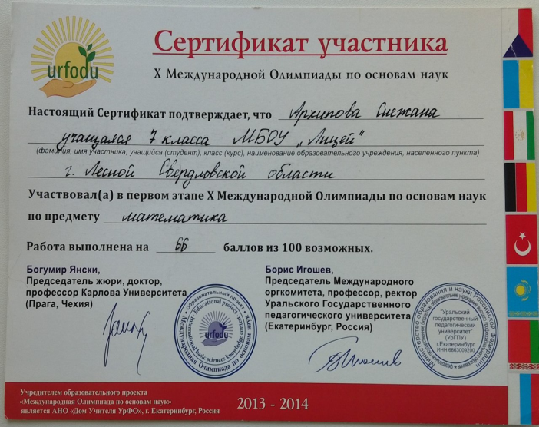
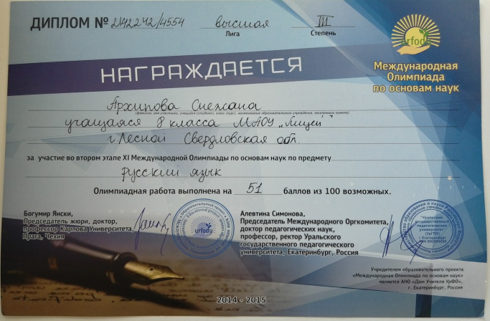
Мои достижения

Slide 7
“Если уверенно двигаться в направлении своей мечты и прилагать усилия к тому, чтобы жить той жизнью, о которой мечтаешь, обязательно встретишь удачу, неожиданную в обычное время”. Генри Девид Торо
В настоящее время я учусь в школе и готовлюсь к поступлению в институт в художественной школе. Я очень сильно люблю рисовать, шить, валять(т.е. что-нибудь делать своими руками). С 8 класса я полюбила читать и, наверное, мой самый любимый предмет в школе литература, именно на нём моё внимание сконцентрировано на 100%. Я стеснительный человек, достаточно часто прислушиваюсь к мнению окружающих, мне бы хотелось побороть в себе это, выйти на новый уровень общения с людьми!
В будущем я хочу получить высшее образование (желательно не одно), мне очень хочется, чтобы мой род деятельности был мне по душе, а так как я творческая личность, то и жизнь свою мне бы хотелось связать с творчеством, я считаю, что люди, которые могут что-то творить- это люди, чьи мысли свободны, не зависят от мнения окружающих! Я уже немного определилась с профессией, которую мне бы хотелось получить, но пока это лишь только мечта, к которой я потихоньку иду. В современном мире чаще всего люди доверяют своим «глазам», поэтому я хочу создавать что-то красивое, оригинальное, необычное , чтобы нравилось мне и другим людям! Шагать к моей мечте мне помогают общеобразовательная школа, художественная школа, конкурсы в которых я участвую(конечно конкурсы Росатома способствуют моему продвижению). Ну и конечно же, без поддержки моих друзей и любимой семьи у меня бы ничего не получилось и не получится, ведь самое важное, чтобы в жизни рядом были те люди, которые тебя всегда поддержат и помогут в трудную минуту! Я благодарна, что у меня есть такие люди!
СПАСИБО ЗА ВНИМАНИЕ!!!

